Slide 1
Phân tích và đặc tả yêu cầu
Thiết kế
Implementing và kiểm thử đơn vị
Kiểm thử
Vận hành và bảo trì

Slide 2
Phân tích và đặc tả yêu cầu
Thiết kế
Implementing và kiểm thử đơn vị
Kiểm thử
Vận hành và bảo trì

Slide 3
Phân tích và đặc tả yêu cầu
Bộ test kiểm thử chấp nhận
Kiểm thử chấp nhận
Thiết kế hệ thống
Bộ test kiểm thử hệ thống
Kiểm thử hệ thống
Thiết kế kiến trúc
Bộ test kiểm thử tích hợp
Kiểm thử tích hợp
Implementing và kiểm thử đơn vị

Slide 4
Bản mẫu
(Prototyping)
Phân tích và đặc tả yêu cầu
Thiết kế
Khách hàng đánh giá
Xem lại và cập nhật
Vận hành và bảo trì
Kiểm thử
Implementing và kiểm thử đơn vị

Slide 5
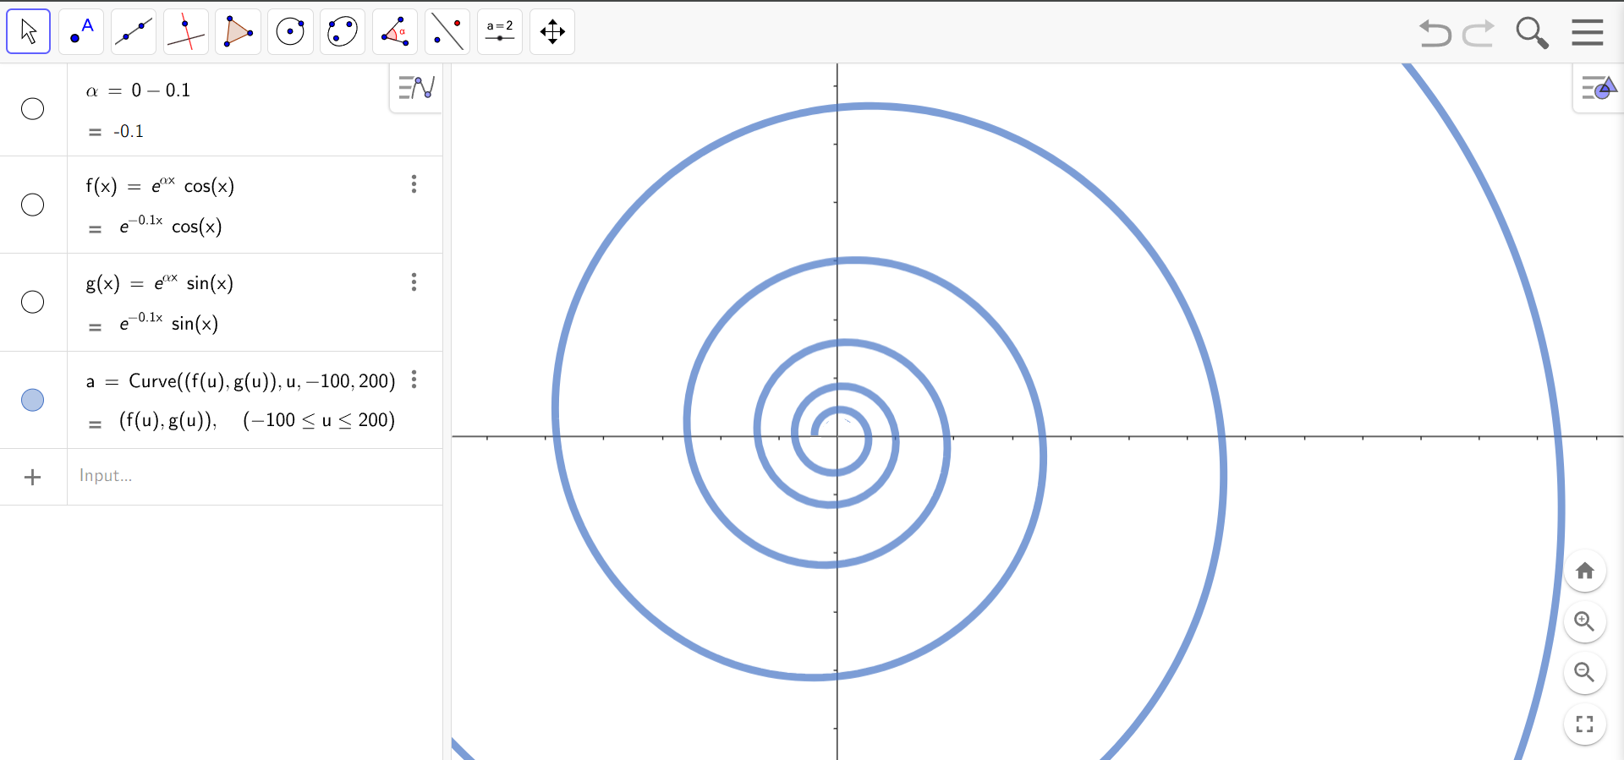

Slide 6
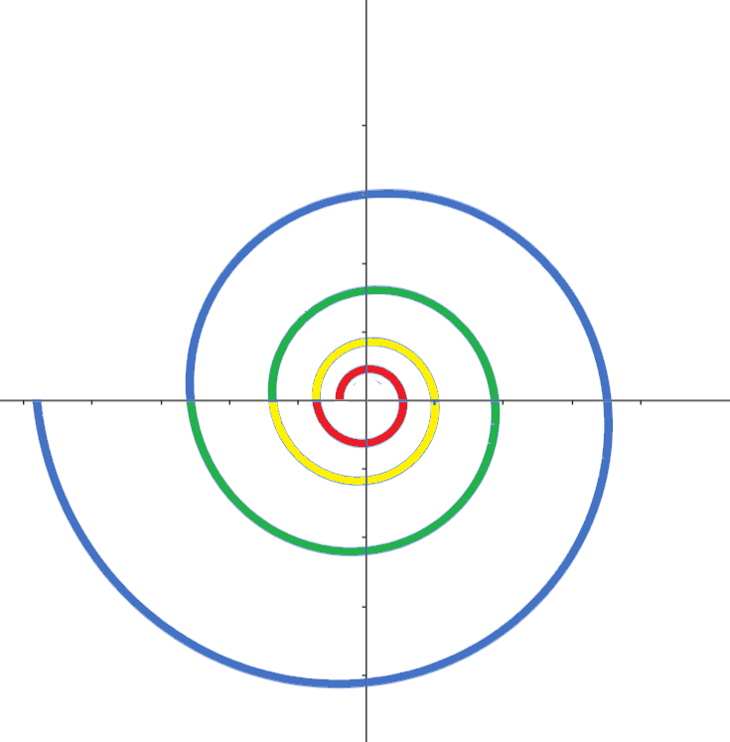
Lập kế hoạch
Phân tích rủi ro
Hỏi ý kiến khách hàng
Phát triển phần mềm

